Slide 1
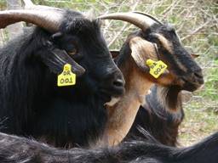
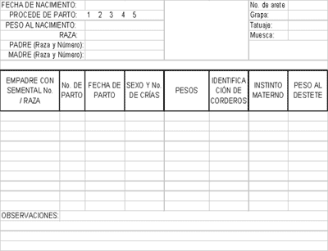
Identificación y Registros en Ovinos y Caprinos
Prof. Carolina Duque Bonisoli
2013

Slide 2
¿QUE QUEREMOS?
Producción de leche
Mortalidad crías
Prolificidad
IPP
Producción de carne
Rendimiento quesero
Edad al 1er parto

Slide 3
¿QUE QUEREMOS?
PROGRESO PRODUCTIVO
TIEMPO
DECISIONES = CONOCIMIENTO + INFORMACIÓN

Slide 4
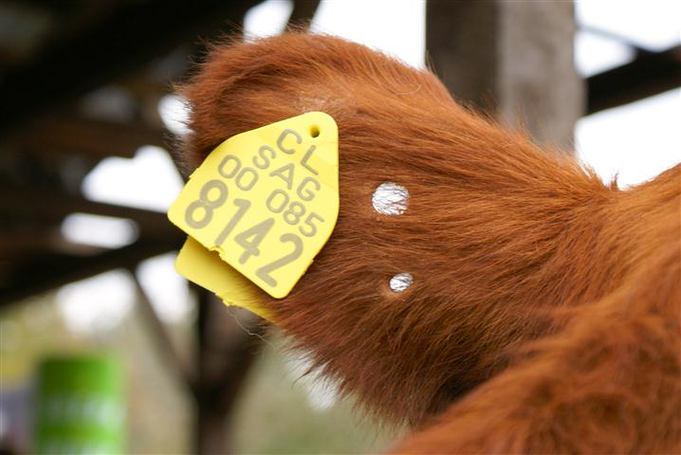
SISTEMAS DE IDENTIFICACIÓN
Sirven para indicar
  Propiedad
  Procedencia
  Edad
Cada individuo debe poseer un numero único de identificación

Slide 5
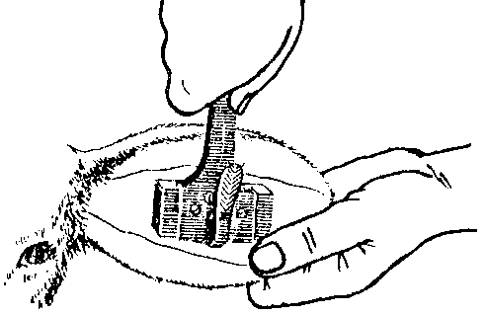
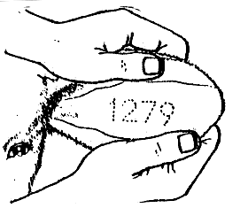
Tatuajes

Slide 6
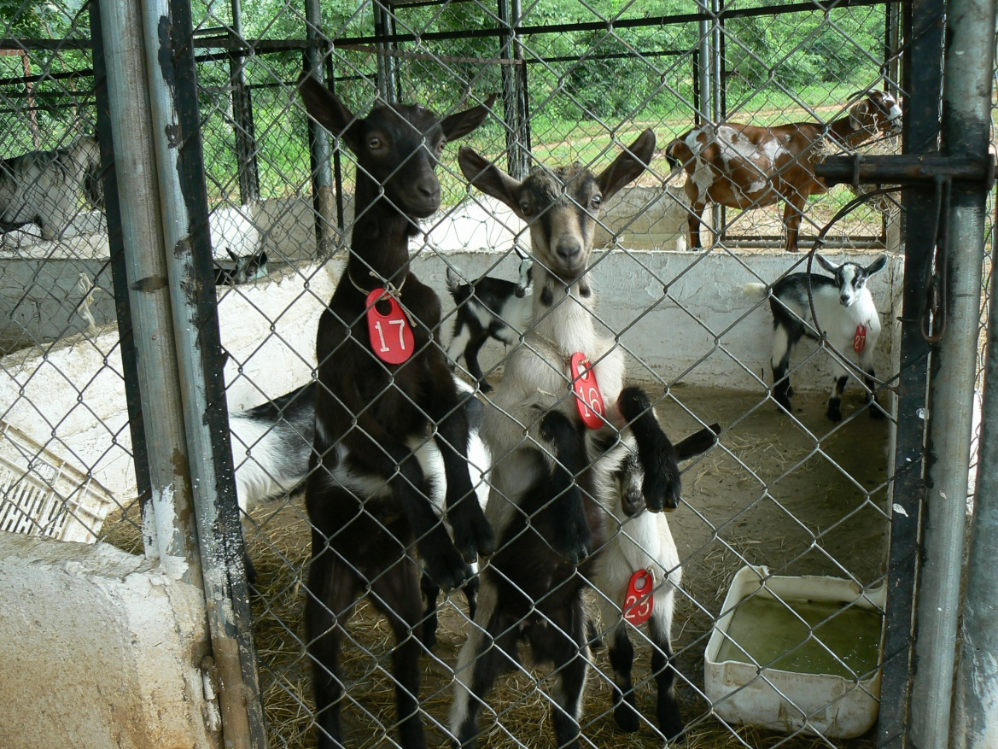
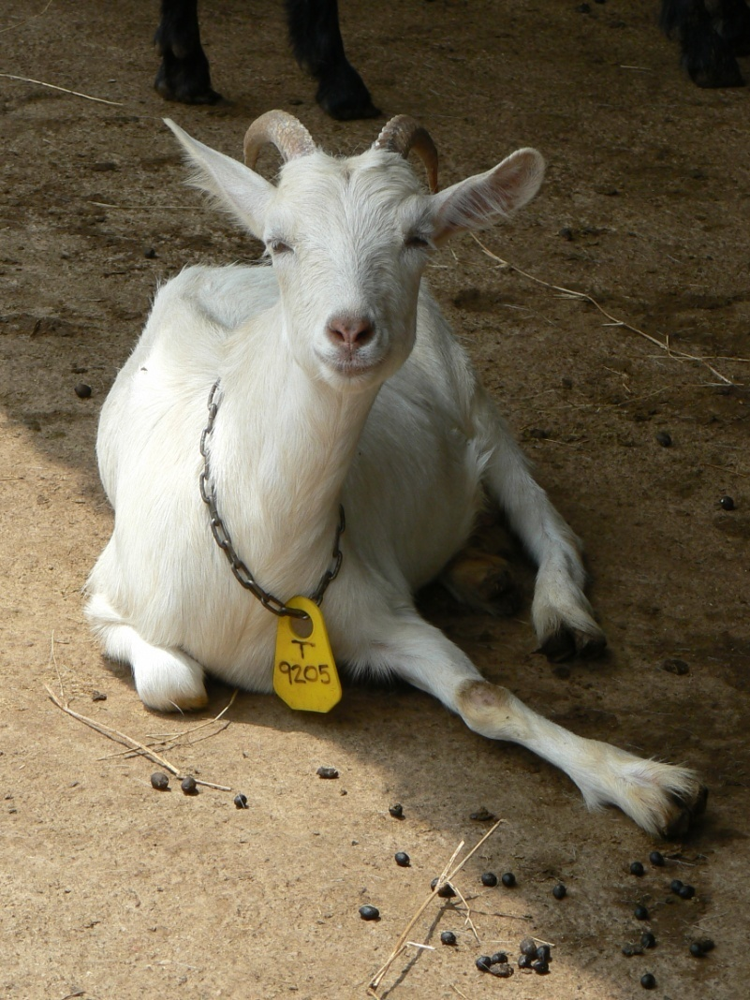
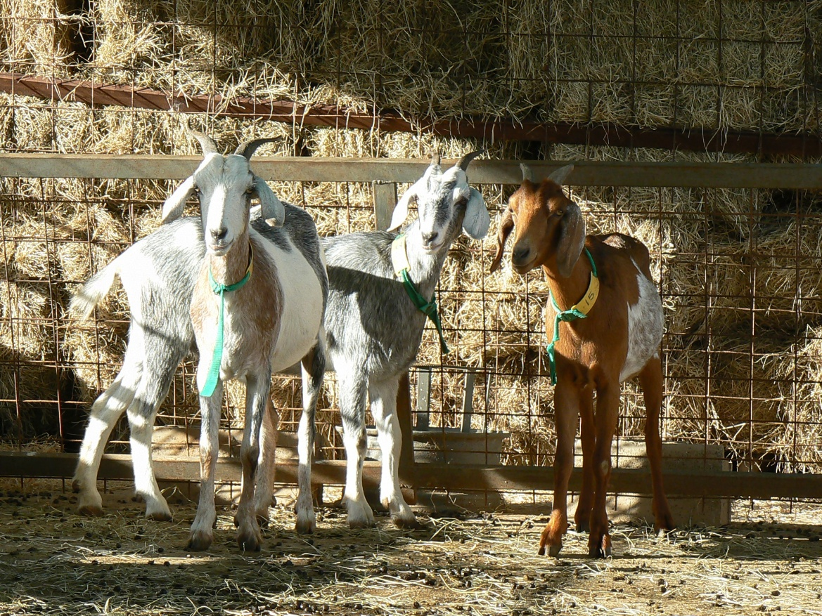
Collares

Slide 7
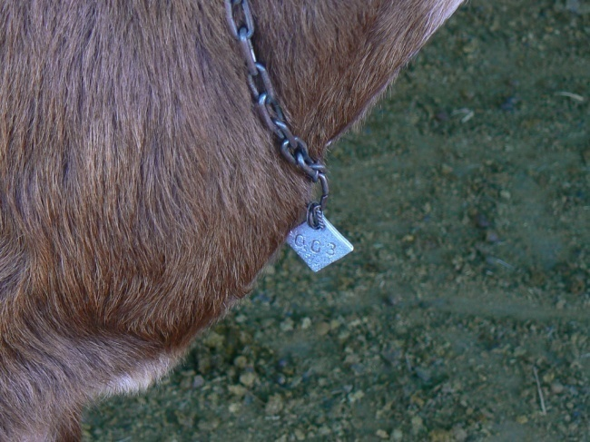
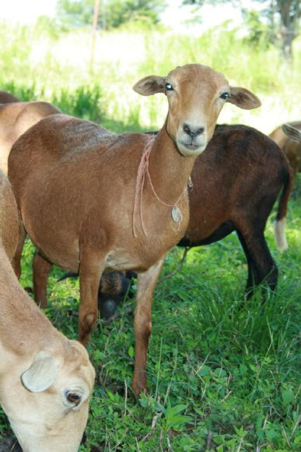
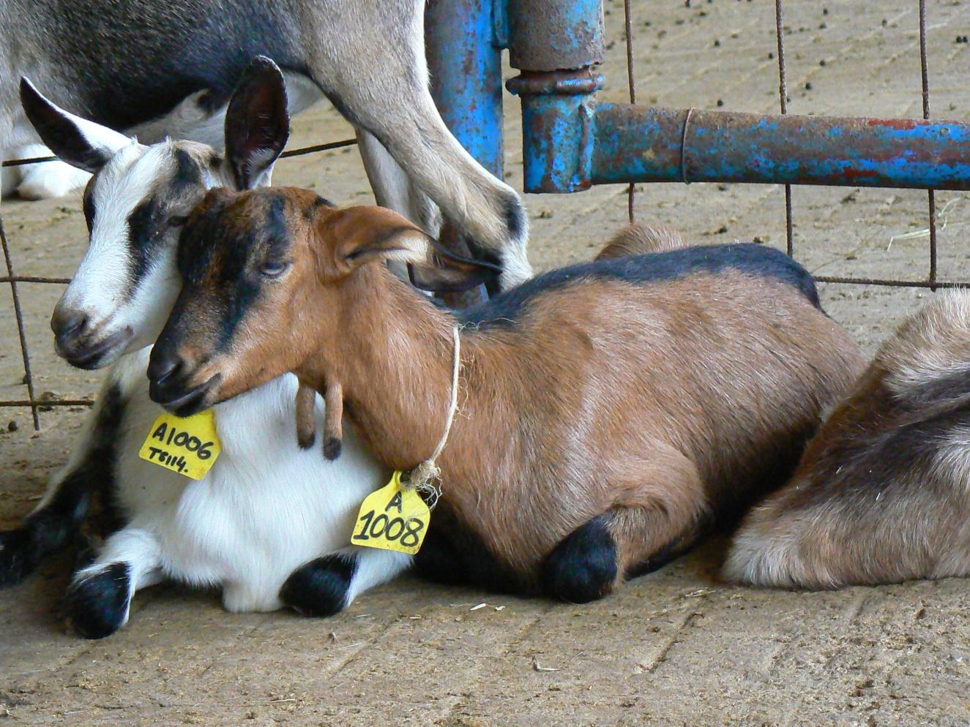
Collares

Slide 8
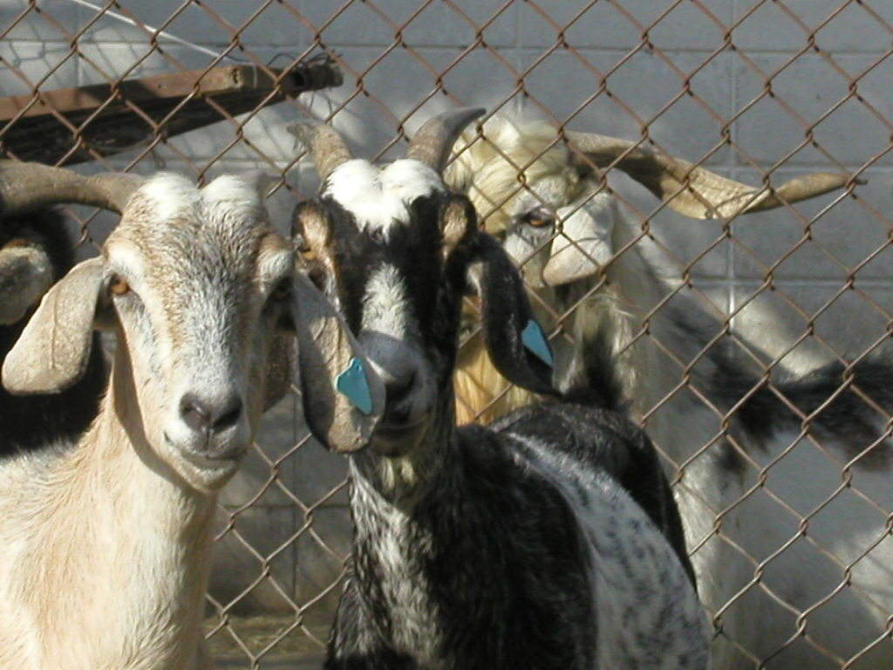
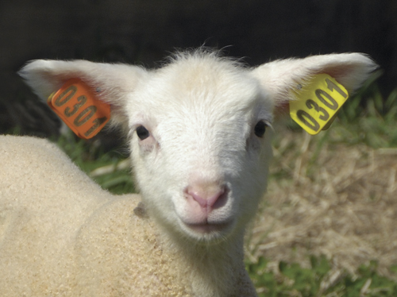
Aretes/Crotales

Slide 9
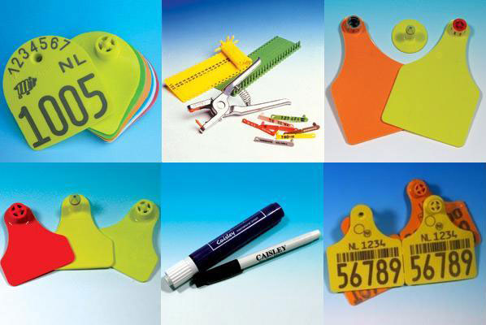
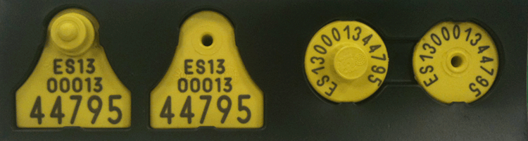
Aretes/Crotales
Además de identificar al individuo, sirven para indicar:
- Sexo
Año de nacimiento
Macho asignado a cada hembra
Nacido en parto simple, doble o triple
Otros

Slide 10
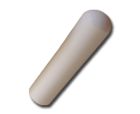
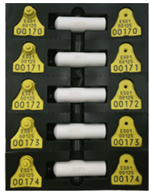
Bolos intra ruminales
  Cápsula de cerámica, material biocompatible.
  En su interior incorpora un identificador electrónico. El sellado del bolo ruminal se realiza con una silicona homologada para su uso alimentario.
  Se administra vía oral y se posiciona en el retículo, donde permanece durante toda la vida. Para la implantación de los bolos, se utiliza un aplicador especialmente diseñado para cada especie.

Slide 11
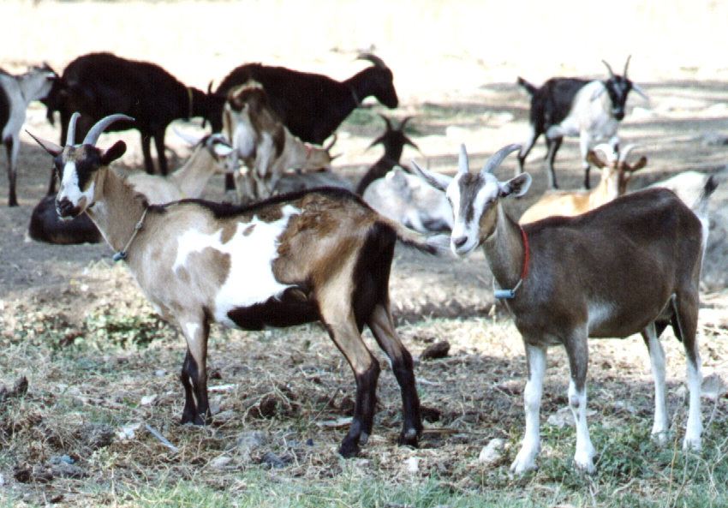

Slide 12
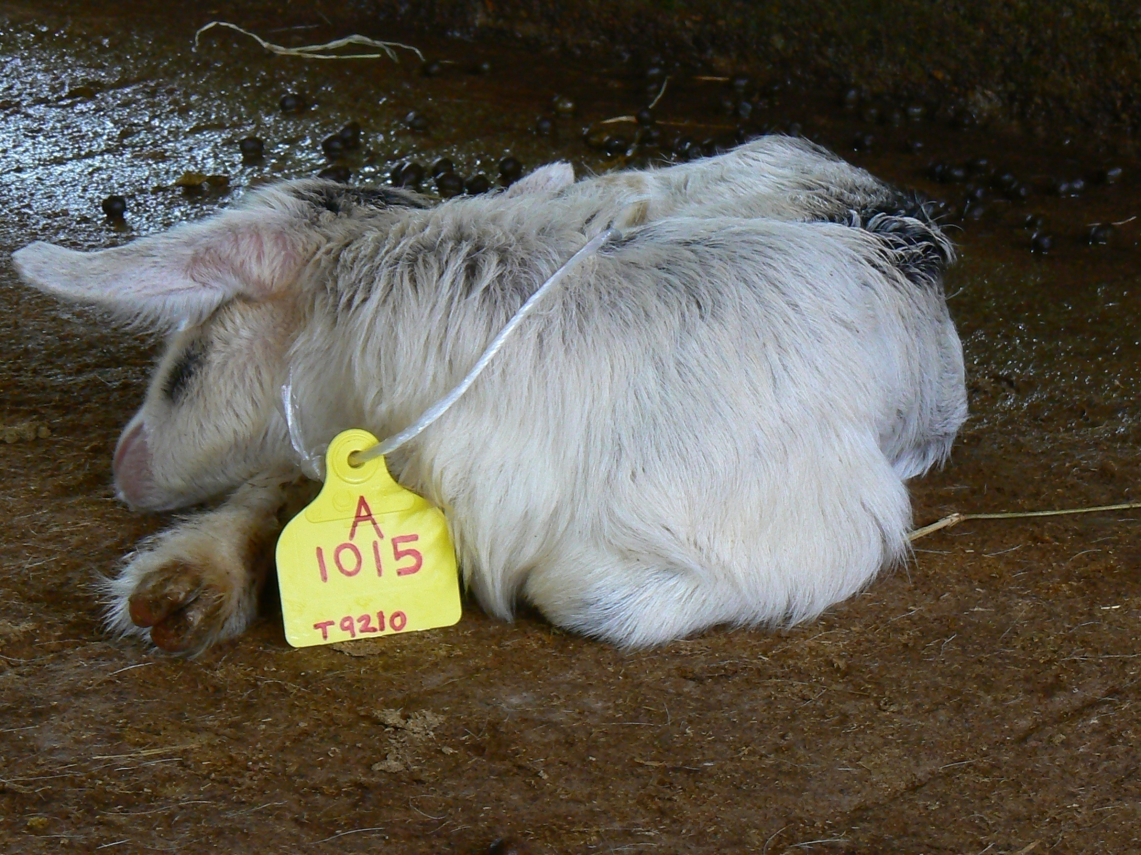

Slide 13
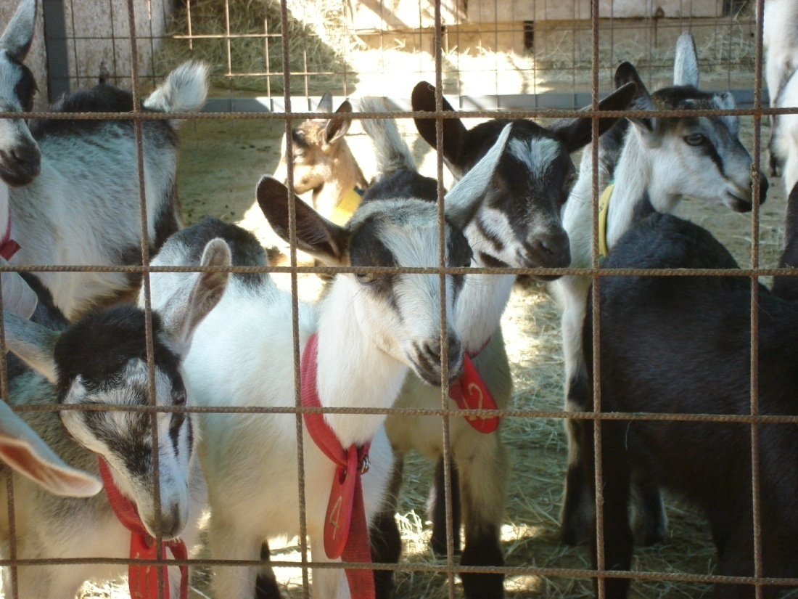

Slide 14
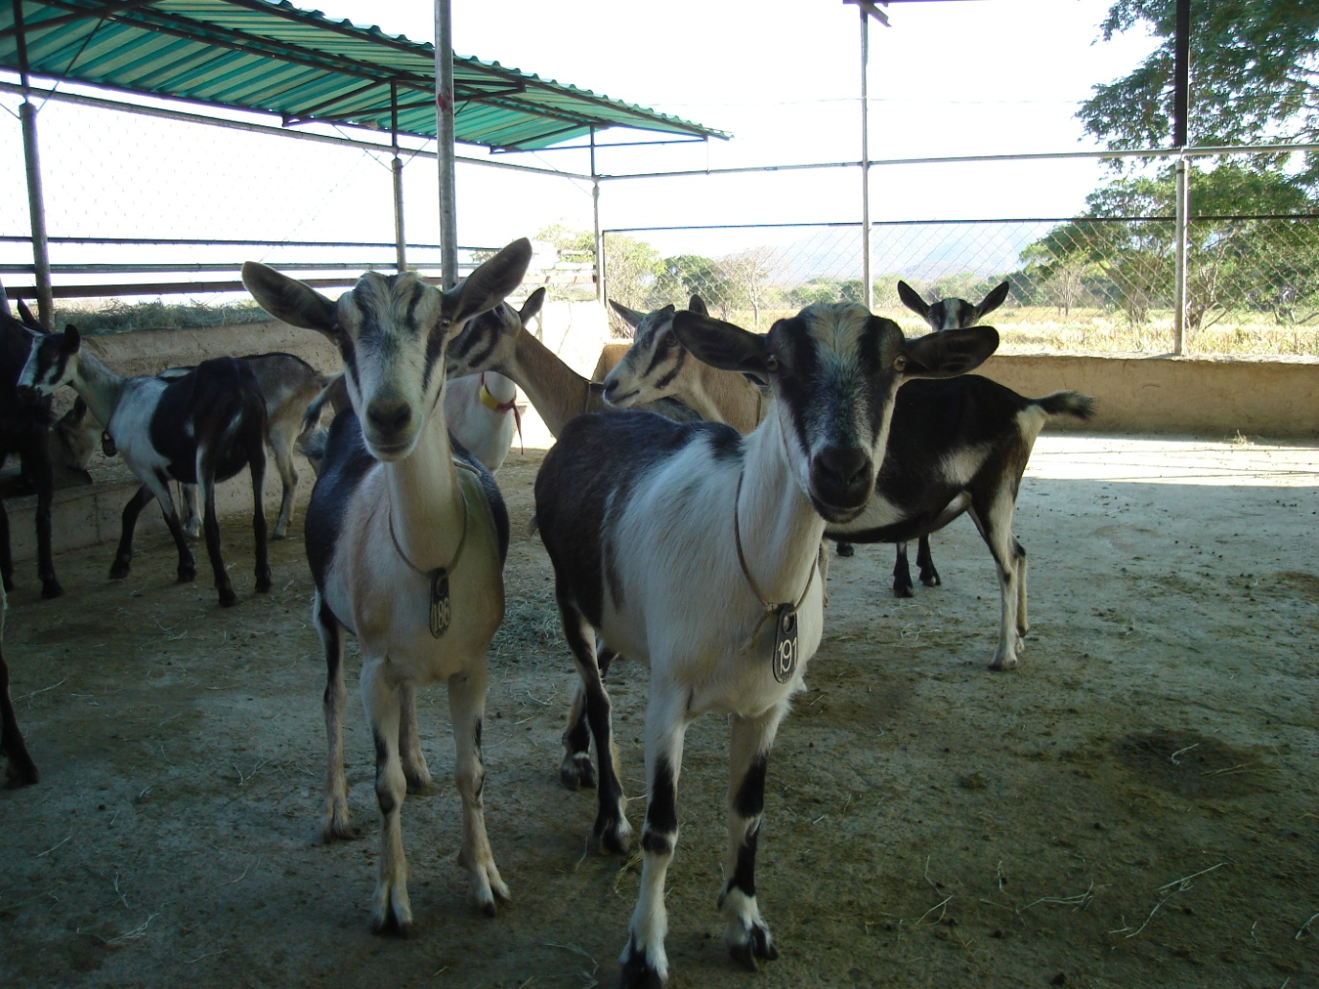

Slide 15
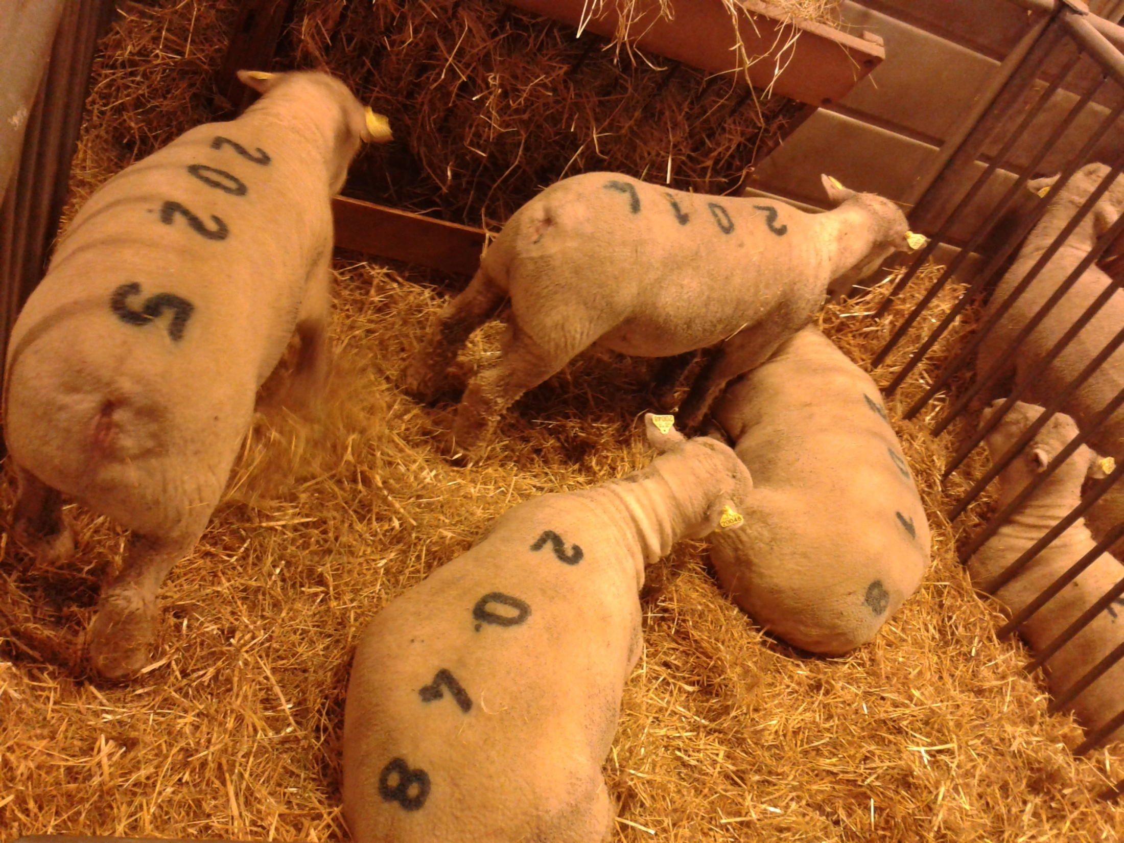

Slide 16
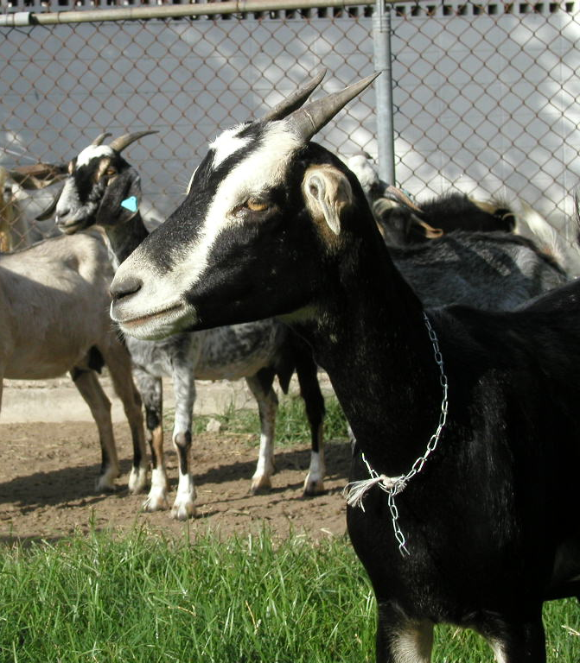
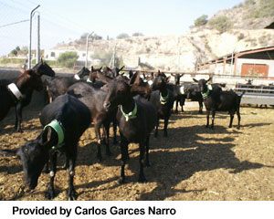
REGISTROS
Características
Confiable:
  No debe haber números repetidos. → Trabajo adicional.
Abundante
De importancia económica
Preciso
Actualizado
Disponible
Económico

Slide 17
TIPOS DE REGISTROS:

Slide 18
¿QUE INFORMACIÓN SE NECESITA REGISTRAR?
Identificación del animal
  Número, fecha de nacimiento, padre, madre, color, procedencia, etc.
Eventos productivos
  Peso al nacimiento, al destete, a los 6 meses, ganancia de peso diaria, Producción de leche, Fecha de secado, etc.
Eventos reproductivos
  Fecha de parto, número de parto, Condición, número de cabritos/parto, Fecha de servicio, número de servicios, etc.

Slide 19
¿COMO SE DEBE REGISTRAR?
Fichas individuales

Slide 20
¿COMO SE DEBE REGISTRAR?
Diario de eventos

Slide 21
¿COMO SE DEBE REGISTRAR?
Cuadernos individuales para cada tipo de evento
Partos
Destetes
Salidas del rebaño
Servicios – I.A.

Slide 23
Reportes necesarios:
(caprinos)
Cabras con más de 45 días de servicio
Cabras en ordeño.
Cabras con producciones menores a 500ml
Cabras aptas para temporada de servicio.
Diagnóstico de Gestación Post Temporada de Servicios.
Listado de fechas de destetes.
Peso al destete
Listado de cabras por macho.
Etc.. (a conveniencia)

Slide 24
Reportes necesarios:
(ovinos)
Ovejas con más de 45 días de servicio
Ovejas en lactancia con corderos.
Ovejas aptas para Temporada de Servicios.
Listado con diagnóstico de Gestación Post Temporada de Servicios.
Listado de fechas de destetes.
Peso al destete con la madre.
Listado de Ovejas por macho.
Etc.. (a conveniencia)

Slide 25
Parámetros a evaluar:
(caprinos)
Producción de leche
  lactancia/cabra
  Promedio diario
  Lts/Ha/año
D.L., D.S.
% Cabras en producción
Peso al nacimiento
Peso al destete
Peso a los 6 meses, 12 meses
G.D.P.
PTA _{leche}
Valor Relativo.
Mortalidad Pre y Post destete.
Rendimiento en canal
I.P.P.
D.V.
Eficiencia Reproductiva
  Macho
  Cabritonas
  Rebaño
Prolificidad
% de celos/día
S/C
% Cabras preñadas a 1S
% Cabras preñadas a 2S
% Cabras preñadas a 3S
% Distocias
% Abortos

Slide 26
Parámetros a evaluar:
(ovinos)
Producción de carne
  kg destetados/oveja
  kg/Ha/año
% de ovejas, borregas, corderas
% Ovejas en producción
Peso al nacimiento
Peso al destete
Peso a los 6 meses, 12 meses
G.D.P.
DEPs _{PN, PD, P6m,..}
Valor Relativo.
Mortalidad Pre y Post destete.
Rendimiento en canal
I.P.P.
D.V.
Eficiencia Reproductiva
  Macho
  borregas, ovejas
  Rebaño
Prolificidad
% de celos/día
S/C
% Ovejas preñadas a 1S
% Ovejas preñadas a 2S
% Ovejas preñadas a 3S
% Distocias
% Abortos

Slide 27
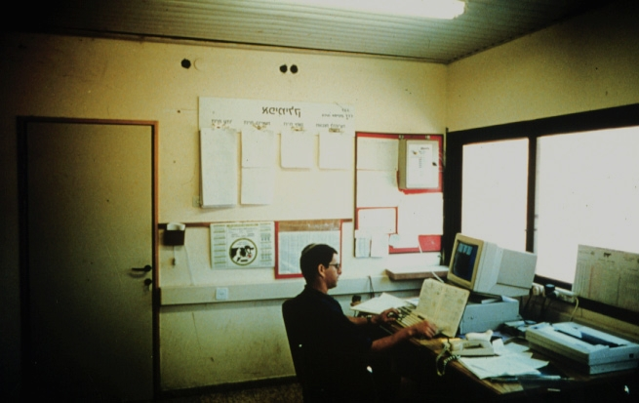
FUNCIONES O RESPONSABILIDADES

Slide 28
CONCLUSIONES
Sin identificación no hay registros
Sin registros no hay información
Sin información no hay toma de decisiones acertadas
Es necesario involucrar a los diferentes organismos para obtener mejores resultados

Slide 29


Slide 30
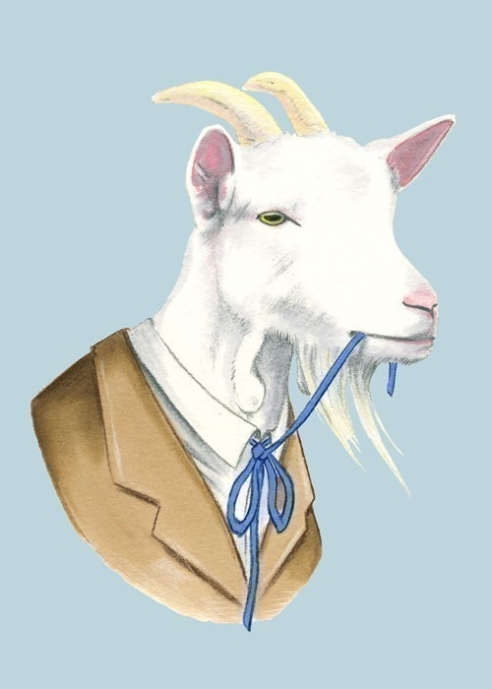
GRACIAS

